Slide 1

자바 암호 프로그래밍
Java Cryptography Programming
2017. 3.
중부대학교 정보보호학과 이병천 교수

Slide 2
차례
1. 강의 개요
2. 암호와 정보보호
3. 자바프로그래밍 기초
4. 자바 네트워크 프로그래밍
5. JCA/JCE 암호 프로그래밍
6. 해쉬함수, MAC, 패스워드 기반 키생성
7. 대칭키 암호, 파일 암호화/복호화
8. 공개키 암호
9. 전자서명
10. 인증서와 공개키기반구조(PKI)
11. 암호 알고리즘/프로토콜 구현

Slide 3
6. 해쉬함수, MAC, PBKDF2

Slide 4
1. 해쉬함수 소개
해쉬함수(hash function)란?
  임의의 길이의 데이터를 입력받아서 고정된 길이의 특징값을 출력하는 함수
  메시지 다이제스트(message digest)라고도 부름
  암호키를 사용하지 않는 공개된 함수. 동일한 입력값에 대해 항상 동일한 해쉬값을 출력함
  입력값으로부터 해쉬값을 계산하는 것은 쉽지만 해쉬값으로부터 그것을 출력하는 입력값을 찾는 것은 어려움 (일방향함수)
Message M
H
X
Message Digest D
D = H(M)

Slide 5
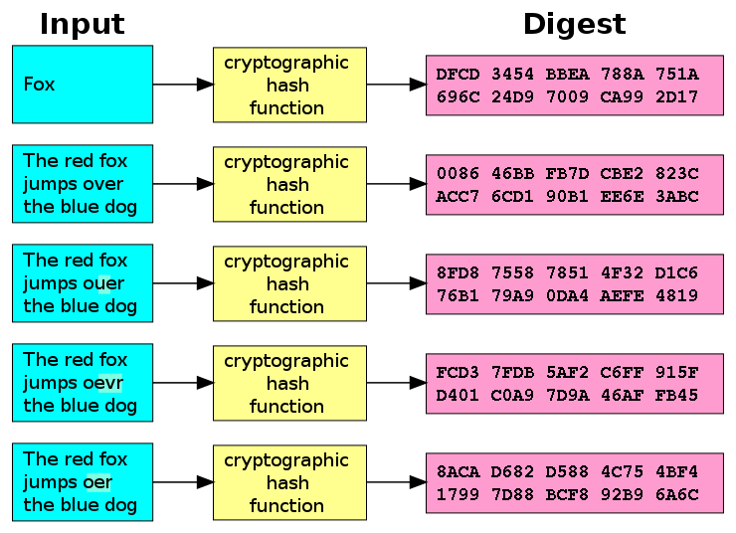
해쉬함수

Slide 6
해쉬함수
해쉬함수의 요구조건
  역상 저항성(Pre-image resistance): 주어진 출력에 대하여 입력값을 구하는 것이 계산상 불가능하다.
  제2 역상 저항성(Second pre-image resistance): 주어진 입력에 대하여 같은 출력을 내는 또 다른 입력을 찾아내는 것이 계산상 불가능하다.
  충돌저항성(Collision resistance): 같은 출력을 내는 임의의 서로 다른 두 입력 메시지를 찾는 것이 계산상 불가능하다.

Slide 7
해쉬함수의 용도
메시지 다이제스트: 문서의 위조 방지
  해쉬값을 생성하여 함께 제공
  전자서명과 함께 사용
안전한 난수생성
  SecureRandom에서 난수생성을 위해 해쉬함수 이용
패스워드 저장
  사용자의 패스워드를 서버에서는 그대로 저장하지 않고 salt를 이용한 해쉬값으로 저장
패스워드 기반 키생성 알고리즘 (PBKDF2)
  사용자 입력 패스워드로부터 난수처럼 보이는 비밀키를 생성
체크섬 생성 및 검증
  인터넷으로 배포되는 소프트웨어의 원본 보증

Slide 8
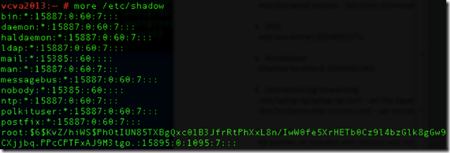
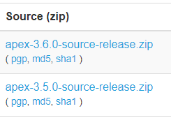
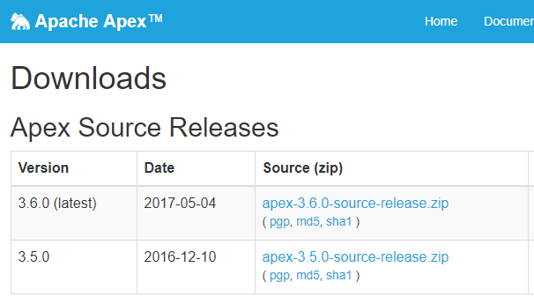
해쉬함수의 용도
패스워드 저장
체크섬 생성 및 검증
https://apex.apache.org/downloads.html

Slide 9
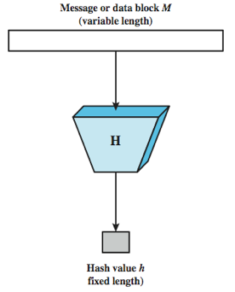
해쉬함수 알고리즘
해쉬 알고리즘
  Md5
  Sha1
  Sha256
  Sha384
  Sha512

Slide 10
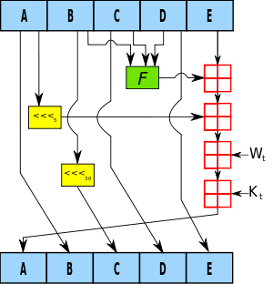
SHA-1
NIST FIPS 180-1 표준 해쉬함수
  블록 사이즈 512 비트
  출력 해쉬값 160비트
온라인 테스트
  http://www.sha1-online.com/
  http://passwordsgenerator.net/sha1-hash-generator/

Slide 11
2. 해쉬함수 계산
MessageDigest 엔진 이용
  객체 초기화
    public static MessageDigest getInstance(String algorithm) throws NoSuchAlgorithmException
  데이터 입력
    public void update(byte input)
  해쉬계산 완료
    public byte[] digest()
MessageDigest md5 = MessageDigest.getInstance("MD5");
md5.update((byte) rnd);
byte[] digest = md5.digest();

Slide 12
해쉬함수 계산
해쉬값의 비교
  isEqual 메소드 이용: 두 개의 바이트 배열을 비교한다.
    public static boolean isEqual(byte[] digesta, byte[] digestb)
  java.util.Array.equals()을 이용할 수도 있다.

Slide 13
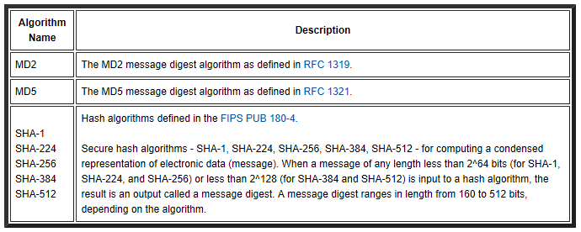
해쉬함수의 종류
JCA/JCE에서 지원하는 해쉬함수들
  MD2 (RFC 1319)
  MD5 (RFC 1321)
  SHA-1 (NIST FIPS 180-1)
  SHA-256, SHA-384, SHA-512: SHA-1의 해쉬값의 길이를 증가시켜 충돌회피성을 높이고자 제안된 해쉬함수

Slide 14
해쉬함수 계산 예제
java.security.MessageDigest 엔진을 사용
try{
MessageDigest md5 = MessageDigest.getInstance("MD5");
md5.update(plaintext.getBytes());
byte[] digest01 = md5.digest();
for(byte b: digest01) System.out.printf("%02X ", b);
System.out.println();
md5.update(plaintext.getBytes());
byte[] digest02 = md5.digest();
for(byte b: digest01) System.out.printf("%02X ", b);
System.out.println();
System.out.printf("Verified = %s%n",
MessageDigest.isEqual(digest01, digest02));
}
catch(NoSuchAlgorithmException e){
e.printStackTrace();
}

Slide 15
두 메시지의 해쉬값 비교
public class DigestTest {
public static void main(String[] args) {
String plaintext01 = "This is a simple message.";
String plaintext02 = "This is a simple message";
try{
MessageDigest md5 = MessageDigest.getInstance("MD5");
md5.update(plaintext01.getBytes());
byte[] digest01 = md5.digest();
for(byte b: digest01) System.out.printf("%02X ", b);
System.out.println();
md5.update(plaintext02.getBytes());
byte[] digest02 = md5.digest();
for(byte b: digest02) System.out.printf("%02X ", b);
System.out.println();
System.out.printf("Verified = %s%n",
MessageDigest.isEqual(digest01, digest02));
}
catch(NoSuchAlgorithmException e){
e.printStackTrace();
}
} // main
} // DigestTest

Slide 16
두 메시지의 해쉬값 비교
import java.security.*;
public class HashTest {
public static void main(String[] args) {
String plaintext01 = "This is a simple message...";;
String plaintext02 = "This is a simple message";
// 해쉬 알고리즘 선택: MD2 MD5 SHA-1 SHA-224 SHA-256 SHA-384 SHA-512
try{
System.out.println("MD5 Algorithm");
MessageDigest md5 = MessageDigest.getInstance("MD5");
md5.update(plaintext01.getBytes());
System.out.println("Text1 : "+plaintext01);
byte[] digest01 = md5.digest();
System.out.print("Hash1 : ");
for(byte b: digest01) System.out.printf("%02X ", b);
System.out.println();
md5.update(plaintext02.getBytes());
System.out.println("Text2 : "+plaintext02);
byte[] digest02 = md5.digest();
System.out.print("Hash2 : ");
for(byte b: digest02) System.out.printf("%02X ", b);
System.out.print("\n해쉬 길이 : "+digest02.length+ " byte" );
System.out.println();
System.out.printf("Verified = %s \n\n", MessageDigest.isEqual(digest01, digest02));
MD5 Algorithm
Text1 : This is a simple message...
Hash1 : 5C 30 7D EF FE BA F7 97 F1 67 A6 CD 91 EF 7D A1
Text2 : This is a simple message
Hash2 : FB B2 5E F6 ED EB 7A 80 B7 70 80 04 11 7D C2 36
해쉬 길이 : 16 byte
Verified = false

Slide 17
3. 파일의 체크섬 생성/검증
인터넷으로 배포하는 파일의 진위성 확인을 위해 사용 (ChecksumExample.java)
  1. 확인할 파일을 프로젝트 폴더 루트에 복사
    httpd-2.2.32.tar.gz http://www-eu.apache.org/dist/httpd/
  2. 인터넷에 게시된 해쉬값을 변수로 저장
    httpd-2.2.32.tar.gz.md5 8141657cf0c58f14de2a5ce9426df2bc *httpd-2.2.32.tar.gz
    httpd-2.2.32.tar.gz.sha1 19e94b8c9e727cc16b75795814c5b0e27ebc08d5 *httpd-2.2.32.tar.gz
Given MD5 : 8141657cf0c58f14de2a5ce9426df2bc
Computed MD5 : 8141657cf0c58f14de2a5ce9426df2bc
true
Given SHA1 : 19e94b8c9e727cc16b75795814c5b0e27ebc08d5
Computed SHA1 : 19e94b8c9e727cc16b75795814c5b0e27ebc08d5
true

Slide 18

4. 인터넷으로 동전던지기 게임하기
인터넷으로 동전던지기 게임을 할 수 있을까?
  상대방을 어떻게 신뢰? 공정성 문제
공정성의 조건은?
암호를 이용하는 동전던지기 게임
  해쉬함수 이용
  암호 알고리즘을 이용

Slide 19
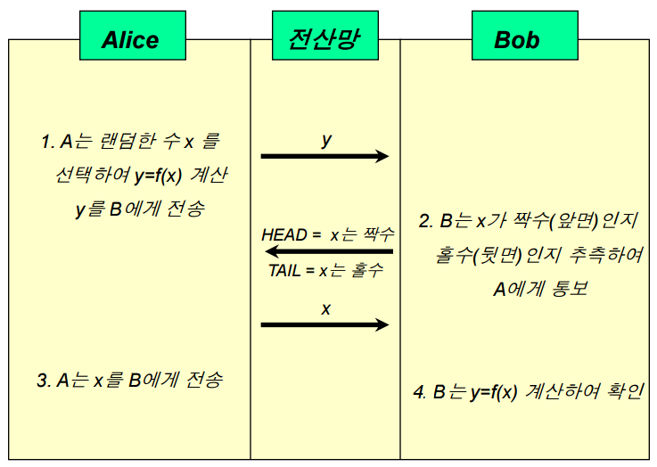
해쉬함수를 이용한 동전던지기
Commitment
Bidding
Reveal
Verify

Slide 20
CoinToss.java
해쉬함수를 이용한 동전던지기 게임 시뮬레이션
사용자 A: 동전을 던지는 사람
사용자 B: 홀짝을 맞추는 사람
1. A는 임의의 숫자를 입력하세요 >> 8887393
A->B 해쉬값 전송: 0cc175b9c0f1b6a831c399e269772661
2. B는 홀짝을 입력하세요 (홀/짝)>> 홀
A<-B 홀짝값 전송: 홀
3. 게임 결과 확인
A->B 원래의 숫자 전송: 8887393
B의 해쉬값 확인: 0cc175b9c0f1b6a831c399e269772661
해쉬값이 같습니다.
4. 동전던지기 승부 확인
8887393가 홀인가요?
B가 맞추었으므로 B가 이겼습니다.

Slide 21
통신을 이용한 동전던지기 게임
클라이언트/서버 모델의 동전던지기 서비스
  서버: CoinTossServer.java
  클라이언트: CoinToss.Client.java
인터넷 동전던지기 게임 방문을 환영합니다.
다음은 서버에서 보내온 어떤 난수 정수의 해쉬값입니다.
서버에서 보낸 해쉬값: 0fbd1776e1ad22c59a7080d35c7fd4db
홀/짝을 맞추어 보세요. 1)홀수, 2)짝수, 3)게임종료
1
서버에서 보낸 난수값: 97373
다시 계산한 해쉬값: 0fbd1776e1ad22c59a7080d35c7fd4db
해쉬값이 일치합니다.
결과: 사용자 승리

Slide 22
5. MAC (메시지인증코드)
MAC(메시지인증코드)란?
  MAC: Message Authentication Code
  해쉬함수와 송수신자간에 공유된 비밀키를 이용하여 송수신하는 메시지의 원본성을 인증하는데 사용
  MAC은 대칭키 암호알고리즘처럼 송신자와 수신자 사이의 공유된 비밀키가 필요
  MAC 계산에는 공유된 비밀키를 이용하므로 송신자와 수신자만 계산하고 검증할 수 있음.
  중간에서 공격자가 메시지를 변조하는 것을 방지 가능
  송신자는 입력메시지와 비밀키를 이용하여 hmac 계산하여 전송. 수신자는 전송된 메시지와 비밀리를 이용하여 hmac 값이 맞는지 검증.

Slide 23
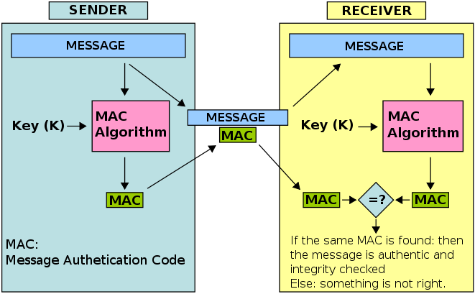
MAC

Slide 24
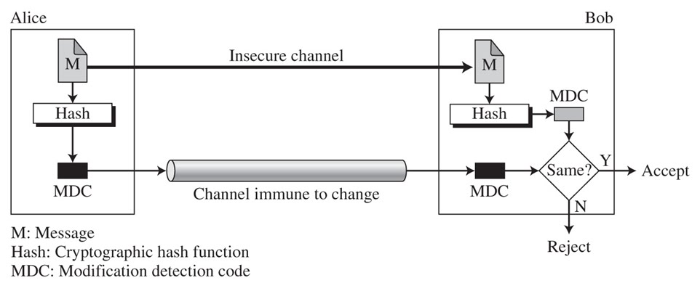
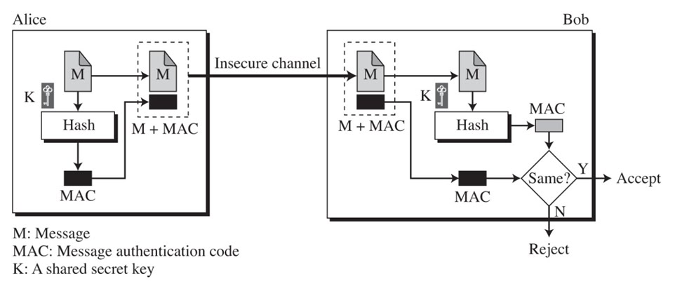
Hash와 MAC의 비교
Hash
MAC

Slide 25
MAC의 한계
제3자에게 MAC의 유효성 여부를 증명하지 못함
  이것을 증명하려면 공유된 비밀키를 제3자에게 공개해야 함
부인방지 불가
  송신자가 메시지를 보내지 않았다고 부인하는 경우 분쟁 해결이 어려움. 수신자도 동일한 MAC을 계산할 수 있기 때문
  부인방지 기능을 제공하기 위해서는 전자서명을 사용

Slide 26
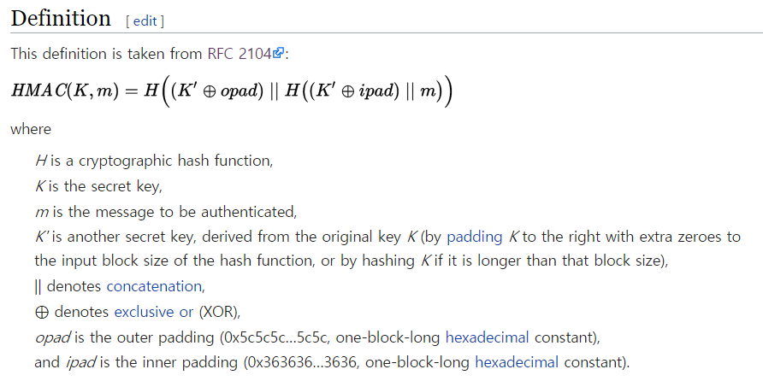
HMAC 알고리즘
From Wikipedia

Slide 27
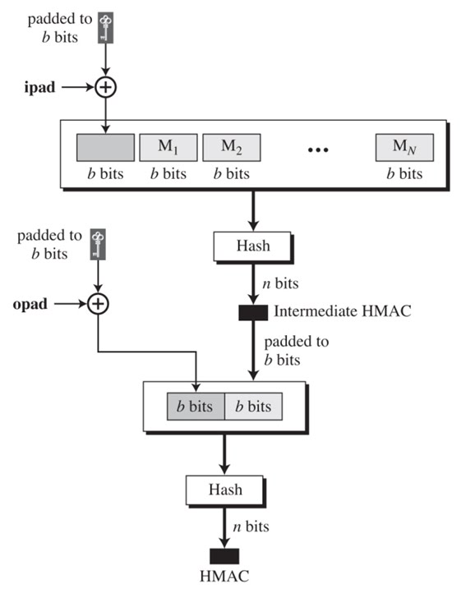
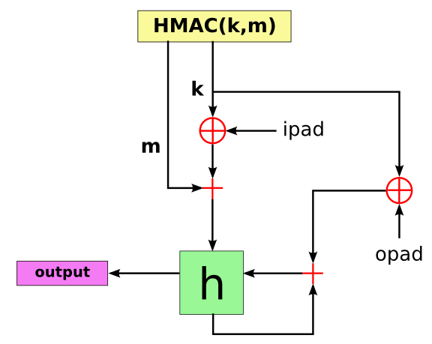
HMAC 알고리즘
HMAC
keyed-hash message authentication code
RFC 2104
일방향 해시함수를 이용하여 메시지 인증코드를 구성하는 방법

Slide 28
MAC
JCA/JCE에서의 MAC
  javax.crypto.Mac 엔진을 사용
  기존의 비밀키를 MAC에 적합하도록 변환하여 사용
// 키 생성 – 송신자와 수신자가 공유
KeyGenerator kg = KeyGenerator.getInstance(“AES");
SecretKey key = kg.generateKey();
SecretKeySpec keySpec = new SecretKeySpec(key.getEncoded(),"HmacSHA1");
// MAC 계산 – 송신자 계산, 수신자 검증
Mac mac = Mac.getInstance("HmacSHA1");
mac.init(keySpec);
mac.update(plaintext01.getBytes());
byte[] digest01 = mac.doFinal();

Slide 29
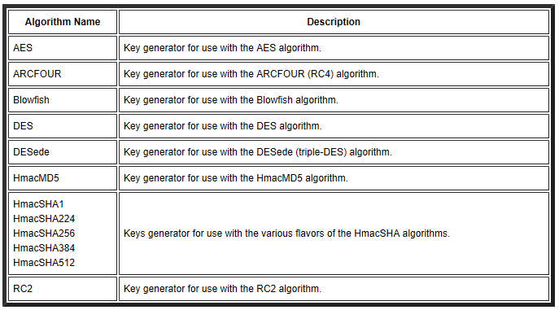
MAC
제공되는 MAC 알고리즘
  HmacMD5, HmacSHA1, HmacSHA256, HmacSHA384, HmacSHA512

Slide 30
MAC 사례
try{
KeyGenerator kg = KeyGenerator.getInstance("AES");
SecretKey key = kg.generateKey();
SecretKeySpec keySpec = new SecretKeySpec(key.getEncoded(), "HmacSHA1");
Mac mac = Mac.getInstance("HmacSHA1");
mac.init(keySpec);
mac.update(plaintext.getBytes());
byte[] digest01 = mac.doFinal();
for(byte b: digest01) System.out.printf("%02X ", b);
System.out.println();
mac.init(keySpec);
mac.update(plaintext.getBytes());
byte[] digest02 = mac.doFinal();
for(byte b: digest01) System.out.printf("%02X ", b);
System.out.println();
System.out.printf("Verified = %s%n", MessageDigest.isEqual(digest01, digest02));
}
catch(NoSuchAlgorithmException e){
e.printStackTrace();
}

Slide 31
MACTest.java
String plaintext01 = "This is a simple message.";
String plaintext02 = "This is a simple message..";
KeyGenerator kg = KeyGenerator.getInstance("AES");
SecretKey key = kg.generateKey();
SecretKeySpec keySpec = new SecretKeySpec(key.getEncoded(),"HmacSHA1");
byte[] keybyte = key.getEncoded();
System.out.println("키 : "+bytesToHex(keybyte));
System.out.println("키길이 : "+keybyte.length+ " byte" );
System.out.println();
Mac mac1 = Mac.getInstance("HmacSHA1");
mac1.init(keySpec);
mac1.update(plaintext01.getBytes());
byte[] digest01 = mac1.doFinal();
Mac mac2 = Mac.getInstance("HmacSHA1");
mac2.init(keySpec);
mac2.update(plaintext02.getBytes());
byte[] digest02 = mac2.doFinal();
키 : 61f18d767130c5e4f5ec6c0c793f0c19
키길이 : 16 byte
Text1 : This is a simple message.
MAC1 : ce550b7f90be70766339f1f8dd3e2194660f817a
MAC 길이 : 20 byte
Text2 : This is a simple message..
MAC2 : 79d0888e9386388a5fe20589c91d94a377fa3c26
MAC 길이 : 20 byte

Slide 32
6. 패스워드 기반 암호화
패스워드와 비밀키
  사용자가 입력하는 패스워드를 직접 암호알고리즘의 비밀키로 사용하는 것은 추측 가능한 키를 사용하게 되므로 위험
  무작위 대입공격, 사전공격 가능
  난수화된 비밀키를 사용해야 함
패스워드 기반 키생성함수 (PBKDF2)
  Password-Based Key Derivation Function v2
  (1)사용자 입력 패스워드, (2)랜덤한 salt값, (3)반복횟수(iteration)값을 이용하여 난수처럼 보이는 비밀키를 생성하여 사용
  salt값과 반복횟수 값은 공격자의 사전공격을 어렵게 하는 중요한 요소

Slide 33
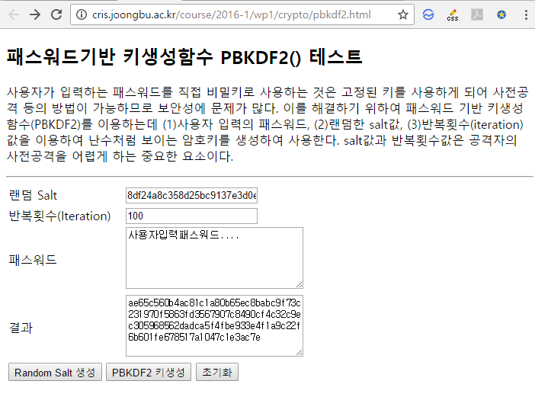
PBKDF2 테스트
http://cris.joongbu.ac.kr/course/2016-1/wp1/crypto/pbkdf2.html

Slide 34
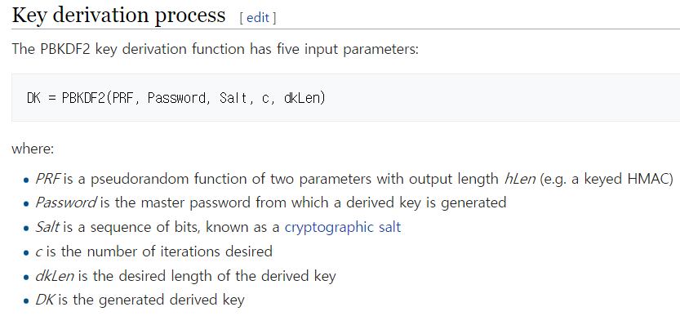
PKCS#5 패스워드 기반 암호 표준
PBKDF2 (Password-Based Key Derivation Function 2)

Slide 35
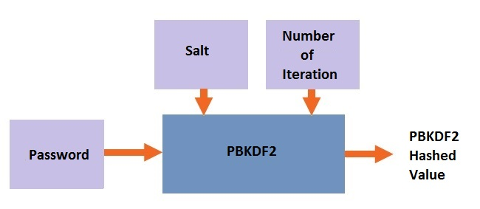
PBKDF2
DK = PBKDF2(PRF, Password, Salt, c, dkLen)

Slide 36
PBKDF2
1. 사용자 입력 패스워드
  사용자가 입력하는 패스워드
  기억할 수 있는 정보로서 엔트로피가 높지 않음
2. 솔트(salt)
  난수로 생성하는 값
  공격자의 사전공격(dictionary attack)을 방지하기 위한 정보
3. 반복횟수(iteration)
  공격자의 공격비용을 증가시키기 위해 사용
DK = PBKDF2(PRF, Password, Salt, c, dkLen)

Slide 37
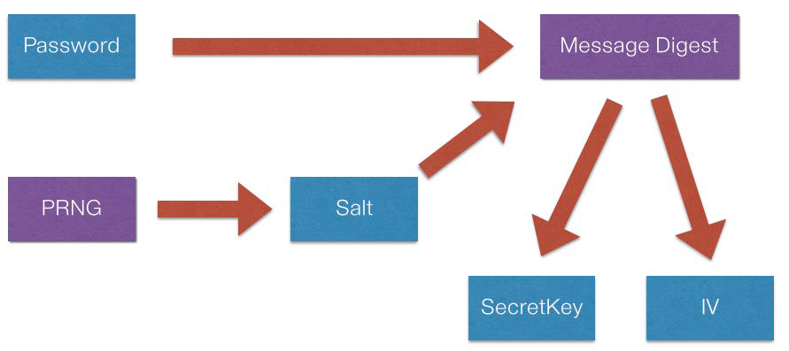
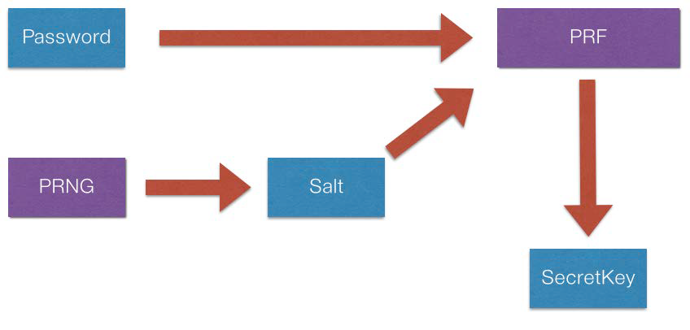
패스워드 기반 암호화
PBES1 (password-based encryption scheme 1)
  PBKDF1을 이용하여 키생성
PBES2 (password-based encryption scheme 2)
  PBKDF2을 이용하여 키생성
PBKDF1
PBKDF2

Slide 38
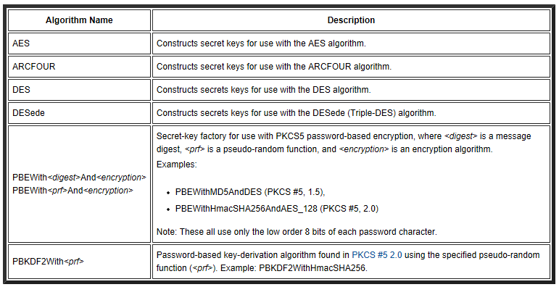
패스워드 기반 암호화
사용 가능한 알고리즘
PBES1
PBES2

Slide 39
PBES1
PBE1Example.java
입력 패스워드: password
salt: f76b8f30a582bea0
반복횟수: 1000
생성된 비밀키: 70617373776f7264
생성된 파라메터: javax.crypto.spec.PBEParameterSpec@d70c109
평문: 오늘도 별이 바람에 스치운다.
암호문: b80f5ccca7019e0072978e31b6cddbda8cc972e9a150e4f52f6afb6a6e8dc78b4808d791a55c8f3c050062f64838d81a
복호화: 오늘도 별이 바람에 스치운다.

Slide 40
PBES1
String pass = "password";
char[] password = pass.toCharArray();
System.out.println("입력 패스워드: "+pass);
// salt 생성
byte[] salt = new byte[8];
SecureRandom random = new SecureRandom();
random.nextBytes(salt);
System.out.println("salt: "+bytesToHex(salt));
int iterationCount = 1000; // 반복 횟수
System.out.println("반복횟수: "+iterationCount);
// 패스워드를 사용한 SecretKey 생성
PBEKeySpec keySpec = new PBEKeySpec(password);
SecretKeyFactory keyFactory = SecretKeyFactory.getInstance("PBEWithMD5AndDES");
SecretKey secretKey = keyFactory.generateSecret(keySpec);
System.out.println("생성된 비밀키: "+bytesToHex(secretKey.getEncoded()));
// salt, iteration count를 위한 파라미터 생성
PBEParameterSpec params = new PBEParameterSpec(salt, iterationCount);
System.out.println("생성된 파라메터: "+params);

Slide 41
PBES2
PBE2Example.java
입력 패스워드: password
salt: 3838b19d4d01d0fc
반복횟수: 1000
생성된 비밀키: 54bd3c9bb31155af23bab576a54a53de
입력 평문: 오늘도 별이 바람에 스치운다.
암호문: f66f518406f4f2d32972210a053f6f4af0aee86e03ef5bfb6da83f561b63e3d0cfed1e2c4c8bb0bda28b5396e09ab06d
복호화: 오늘도 별이 바람에 스치운다.

Slide 42
PBES2
String pass = "password";
char[] password = pass.toCharArray();
System.out.println("입력 패스워드: "+pass);
Charset charset = Charset.forName("UTF-8");
// salt 생성
byte[] salt = new byte[8];
SecureRandom random = new SecureRandom();
random.nextBytes(salt);
System.out.println("salt: "+bytesToHex(salt));
int iterationCount = 1000; // 반복 횟수
System.out.println("반복횟수: "+iterationCount);
// 패스워드를 이용한 SecretKey 생성
SecretKeyFactory keyFactory = SecretKeyFactory.getInstance("PBKDF2WithHmacSHA1");
PBEKeySpec keySpec = new PBEKeySpec(password, salt, iterationCount, 128);
SecretKey secretKey = new SecretKeySpec(keyFactory.generateSecret(keySpec).getEncoded(), "AES");
System.out.println("생성된 비밀키: "+bytesToHex(secretKey.getEncoded()));

Slide 43
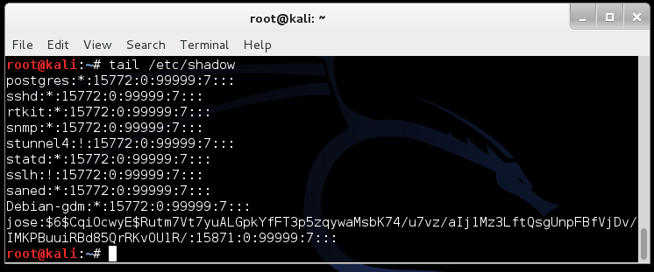
패스워드 해시 저장
서버에 사용자 패스워드를 안전하게 저장하는 방법?
패스워드를 평문으로 저장
  서버 관리자에게 패스워드 노출
  서버를 해킹하는 공격자가 사용자 패스워드 획득
패스워드의 해시값을 저장
  /etc/shadow

Slide 44
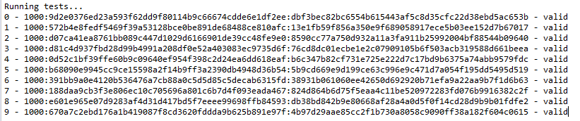
패스워드 해시 저장
PasswordHash.java
반복횟수
솔트
패스워드해시
패스워드
검증

